Slide 1
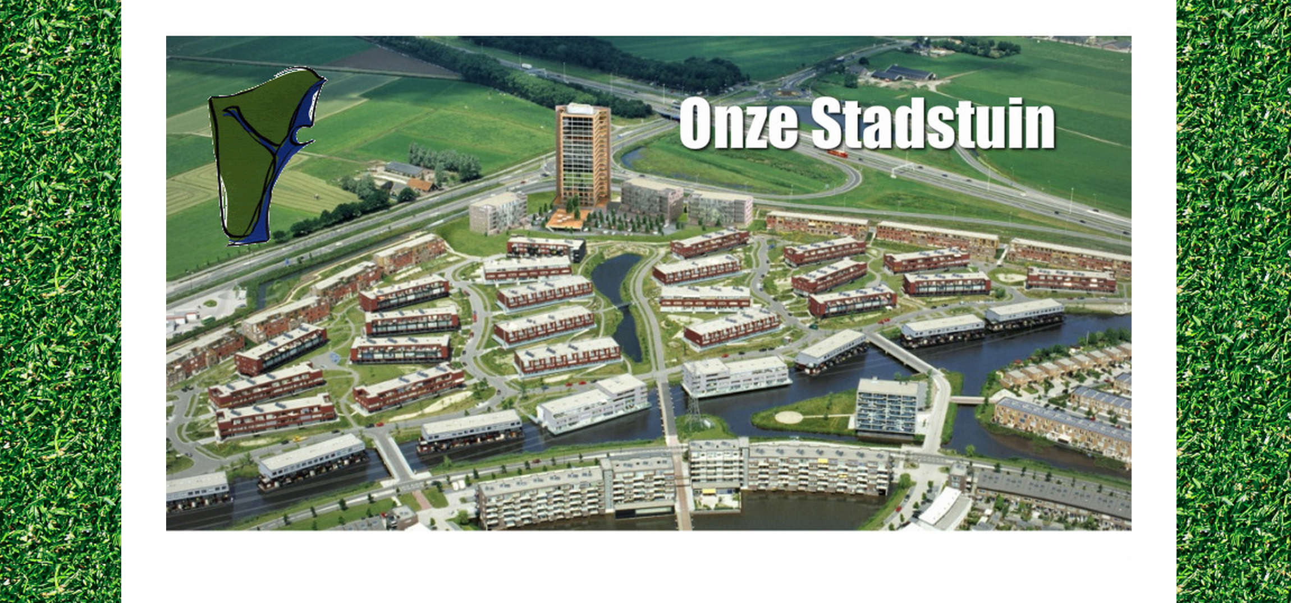
Vergadering van Deelgenoten Stadstuin
20 mei 2025

Slide 2

Agenda
1. Opening en vaststellen quorum
Besluit 1a: Benoeming Heiko Breilmann als voorzitter van de vergadering
Update gesprekken met de gemeente Amersfoort m.b.t. overdracht mandelig terrein Stadstuin
Besluit omtrent starten vrijwillige bijdrage onderhoud Stadstuin
Besluit 2a: Starten vrijwillige bijdrage vanaf 2026
4. Besluiten omtrent notulen:
Besluit 3a: Vaststellen notulen 22 mei 2024 – 27 juni 2024
5. Besluiten omtrent Jaarverslagen 2024
Toelichting op jaarverslag 2024 en accountantsverklaring
Besluit 4a: Vaststellen jaarverslag 2024 incl. decharge bestuur
Besluit 4b: Bestemming exploitatieresultaat ten laste brengen van de reserves
6. Besluiten omtrent begroting 2025
Besluit 5a: Vaststellen begroting 2025
7. Besluit notariële aanpassing
Besluit 6a: Starten onderzoek notariële aanpassing van toepassing op de Akte van mandeligheid om vanaf 2026 niet meer twee fysieke vergaderingen te hoeven houden om tot geldige besluiten te komen (efficiency-slag)
8. Rondvraag
9. Sluiting vergadering
www.onzestadstuin.nl

Slide 3

1. Opening en vaststellen quorum
Quorum-eis: Geldige besluiten kunnen uitsluitend worden genomen met een meerderheid van drie/vierde van het aantal uitgebrachte stemmen in een vergadering waarin ten minste 50% van het aantal deelgenoten aanwezig of vertegenwoordigd is.
www.onzestadstuin.nl

Slide 4
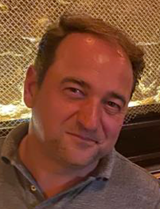

1.(2) Benoeming voorzitter van vergadering
Gevraagd besluit 1a: Het voorstel is om Heiko Breilmann te benoemen als voorzitter van de vergadering van de vergadering deelgenoten.
Ingekomen stukken & Mededelingen
Beplanting groenstroken tussen weg en voetpad
Handhaving ‘toe-eigening’ mandelig gebied
www.onzestadstuin.nl

Slide 5
2. Update gesprekken gemeente Amersfoort overdracht mandelig terrein Stadstuin
“Op 4 november j.l. heeft u ons met 92% van de stemmen bij een opkomst van 68% van de stemgerechtigden de opdracht gegeven de gesprekken met de gemeente Amersfoort te starten over de overdracht van het mandelige terrein Stadstuin ten einde een toekomstig financieel risico te vermijden”
Vereisten voor overdracht:
Iedereen moet meedoen (onhaalbaar, zie ook stemming 4/11/24)
Alle aktes (en dus eigenaren, kadaster alles behalve up2date) moeten via notaris aangepast. Kosten zo maar 500k als je al een notaris vindt die deze immense klus wil klaren.
Conclusie:
Ondanks de positieve inspanningen en goede bedoelingen van Gemeente en bestuur loopt deze weg ‘dood’.
Hoe verder ??
www.onzestadstuin.nl

Slide 6
2. (1) Update gesprekken gemeente Amersfoort overdracht mandelig terrein Stadstuin
Verschillende gesprekken met gemeente, bestuur en notaris gevoerd met de vraag:
Wat kan er wel !
Groen licht voor onderstaand scenario
Gemeente neemt onderhoud voor onbepaalde termijn over
Eigendom blijft bij ons
Huidige beeldkwaliteit blijft gehandhaafd
Kosten voor onderhoud kunnen fors naar beneden (schaalvoordelen)
Investeringspieken uit MJOP worden door gemeente opgevangen
Geen parkmanager meer nodig
Stichting Stadstuin/VvD blijft gehandhaafd
Verwacht (kosten)effect:
Onze ‘pot’ reikt weer tot 2050 zoals oorspronkelijk bedacht !
(berekeningen nog onder voorbehoud)
www.onzestadstuin.nl

Slide 7
3. Besluit omtrent starten vrijwillige bijdrage onderhoud Stadstuin
“Er komt een moment dat onze pot leeg is. Om alvast te ‘wennen’ aan een jaarlijkse bijdrage en het incasso risico in de toekomst te minimaliseren stellen wij een vrijwillige bijdrage voor van € 50 per 2026 welke tijdens elke jaarlijkse ALV wordt geëvalueerd”
Gevraagd besluit 2a: Vrijwillige eigen bijdrage van € 50 per 2026
www.onzestadstuin.nl

Slide 8

4. Vaststellen Notulen 22 mei 2024 en 27 juni 2024
Zijn er behoudens kleine tekstuele slordigheden op –en aanmerkingen op de notulen van 22 mei 2024 en 27 juni 2024?
Gevraagd besluit 3a: Het vaststellen van de notulen ALV 22 mei 2024 en 27 juni 2024
www.onzestadstuin.nl

Slide 9
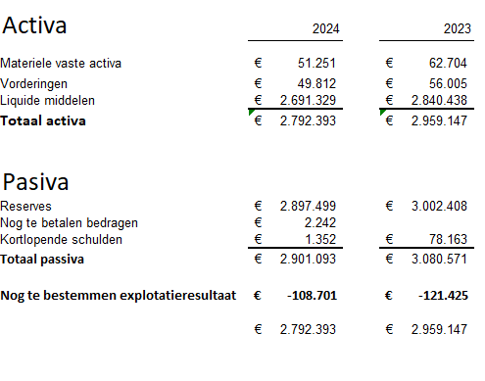

5. Besluiten omtrent jaarverslag 2024
Balans
www.onzestadstuin.nl

Slide 10
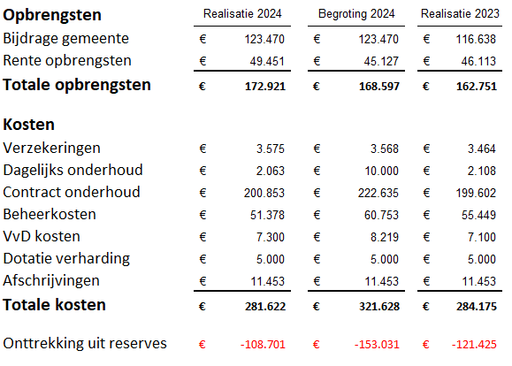
5.(2) Besluiten omtrent jaarverslag 2024
www.onzestadstuin.nl

Slide 11

5.(3) Besluiten omtrent jaarverslag 2024
Vaststellen jaarverslagen en decharge bestuur
Externe controle is uitgevoerd door:
Kascommissie
Uitkomst
De Kascommissie heeft de boeken over het jaar 2024 gecontroleerd deze geven een reëel beeld van de diverse inkomsten en uitgaven. Zij stelt de vergadering voor het jaarverslag 2024 vast te stellen en het bestuur decharge te verlenen voor het gevoerde financiële beleid 2024.
Gevraagd besluit 4a: Jaarverslag 2024 vaststellen en het verlenen van decharge aan het bestuur.
www.onzestadstuin.nl

Slide 12
5.(4) Besluiten omtrent jaarverslag 2024
Bestemming exploitatieresultaat
Formeel besluit de vergadering van deelgenoten wat te doen met het exploitatieresultaat. De vergadering kan besluiten dat het verschil door de deelgenoten na rato moet worden bijgelegd. Of dat het resultaat ten laste wordt gebracht van de reserves. Met dit laatste is rekening gehouden in de cijfers.
Gevraagd besluit 4b: Het voorstel aan de vergadering is om het negatieve exploitatieresultaat van 2024 ten laste te brengen van de reserves. Het gaat hierbij om een bedrag van € 108.701.
www.onzestadstuin.nl

Slide 13
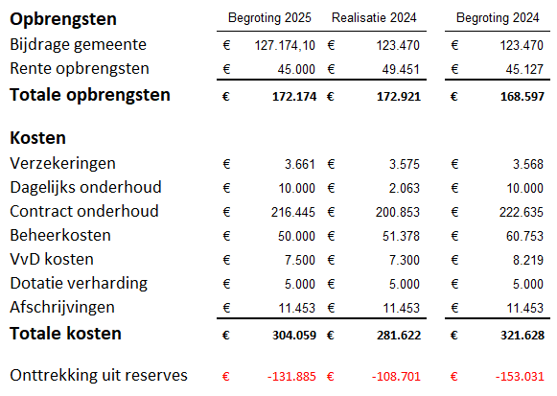
6. Besluiten omtrent begroting 2025
Gevraagd besluit 5a: Het bestuur vraagt de vergadering van deelgenoten in te stemmen de begroting 2025 met terugwerkende kracht vanaf 1 januari 2025.
www.onzestadstuin.nl

Slide 14
7. Onderzoek notariële aanpassing om, ondanks quorum eis, in 1 fysieke bijeenkomst geldige besluiten te kunnen nemen.
Huidige situatie omschreven in Akte van Mandeligheid:
In een 1e ALV geldt een Quorum-eis: Geldige besluiten kunnen uitsluitend worden genomen met een meerderheid van drie/vierde van het aantal uitgebrachte stemmen in een vergadering waarin ten minste 50% van het aantal deelgenoten aanwezig of vertegenwoordigd is. Zo niet dient een 2e ALV te worden uitgeschreven niet eerder dan 2 weken maar niet later dan 6 weken na de 1e ALV waarin de quorum-eis vervalt. Geldige besluiten kunnen dan worden genomen met de aanwezigen/vertegenwoordigden indien drie/vierde een bepaald besluit neemt.
Praktijk afgelopen 15 jaar:
De opkomst is de afgelopen 15 jaar tijdens een 1e ALV nooit hoger dan 50% geweest (uitzondering extra ALV 4 november 2024). Hoogste opkomst was ca. 30% en de laagste ca. 10%. Met tot gevolg altijd een 2e ALV met ca 30% minder opkomst dan tijdens de 1e ALV waar besluiten konden worden genomen. Dit kost ca. € 1.500,00 extra elk jaar, maar veel belangrijker, het kost u en ons vooral onnodig veel extra tijd.
Onderzoek notariële aanpassing:
2 opties
1. Laten vervallen minimale termijn tussen de 2 vergaderingen. Bij minder dan 50% vertegenwoordiging eindigen we direct de 1e vergadering en starten gelijk de 2e zonder quorum eis. (onze voorkeur)
2. Laten vervallen quorum-eis. Ten aller tijde geldige besluiten kunnen nemen ongeacht opkomst.
Haalbaar indien we kunnen volstaan met 1 document dat de wijziging beschrijft en van toepassing is op alle aktes bij inschrijving kadaster (wellicht hebben wij uw volmacht nodig om dit als bestuur namens uw allen te kunnen ondertekenen)
Gevraagd besluit 6a: Starten onderzoek notariële aanpassing van toepassing op de akte van mandeligheid om vanaf 2026 niet meer twee fysieke vergaderingen te hoeven houden om tot geldige besluiten te komen (efficiency-slag)
www.onzestadstuin.nl

Slide 15
8 Rondvraag
Rondvraag ?
www.onzestadstuin.nl

Slide 16
Bedankt
Bezoek de website voor het laatste nieuws over Stadstuin
www.onzestadstuin.nl

